Slide 1

Роботизований помічник для відбивання м`яса «MCR»
(meat-chopping robot)
Київське обласне територіальне відділення МАН України
м. Бровари
Автор:
Солоян Тамара Анатоліївна, 7 клас Броварський ліцей №7 Броварської міської ради Броварського району Київської області
Науковий керівник:
Котелевець Наталія Валентинівна, учитель інформатики, керівник гуртка
Notes:
Оригинальные шаблоны для презентаций: https://presentation-creation.ru/powerpoint-templates.html
Бесплатно и без регистрации.

Slide 2
Мета: створити робототехнічний пристрій для автоматизації кулінарних процесів
Завдання дослідження:
дослідити та проаналізувати різні технічні кулінарні пристрої;
створити 3D-модель молотка для відбивання м’яса;
сконструювати та запрограмувати руку-маніпулятор, яка імітує рухи людини;
дослідити роботу створеного робота.
Notes:
Оригинальные шаблоны для презентаций: https://presentation-creation.ru/powerpoint-templates.html
Бесплатно и без регистрации.

Slide 3
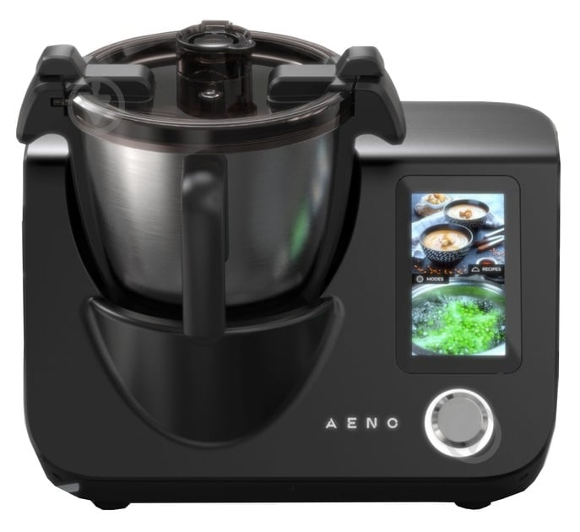
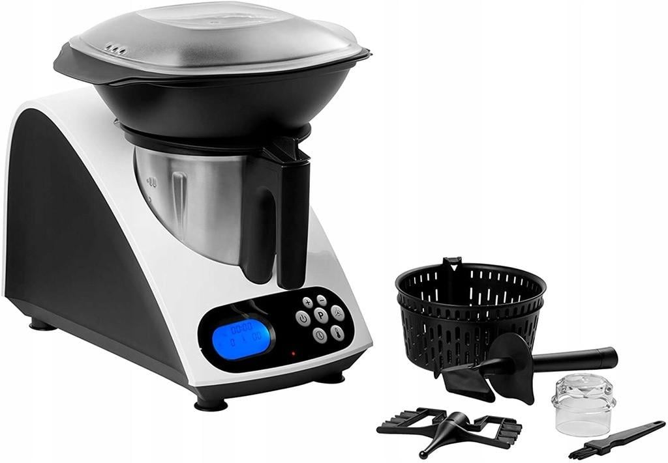
Роботизовані системи для приготування їжі
https://epicentrk.ua/ua/shop/kukhonnyi-robot-kombain-aeno-cr1s.html
Кухонний робот-комбайн AENO CR1S
https://epicentrk.ua/ua/shop/mplc-robot-kuhonnij-medion-md16361-z-funkcieu-prigotuvanna-1efb2d9a-fc4c-6fd4-a6f4-a5bb7bc2ec58.html
Робот кухонний Medion MD16361 з функцією приготування
Notes:
Оригинальные шаблоны для презентаций: https://presentation-creation.ru/powerpoint-templates.html
Бесплатно и без регистрации.

Slide 4
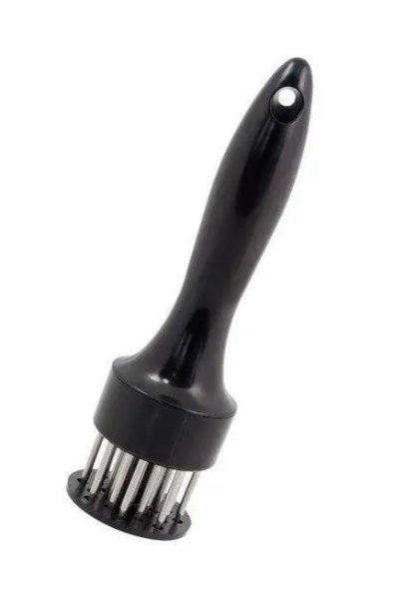
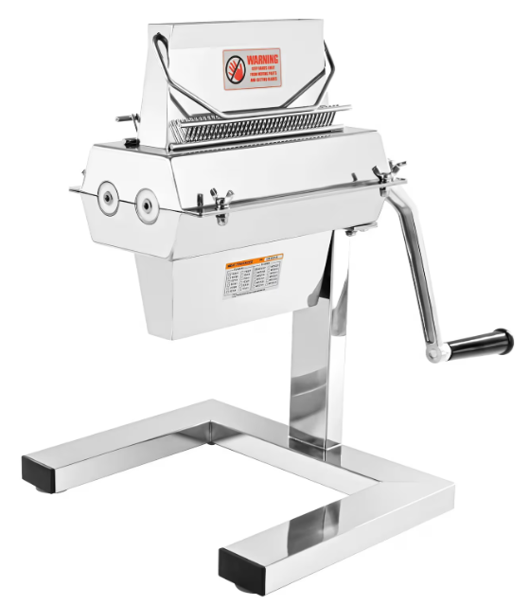
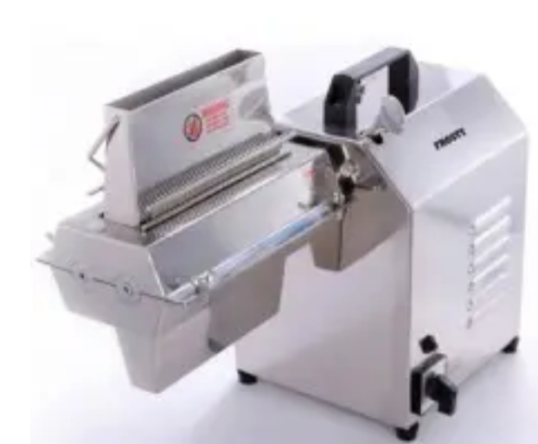
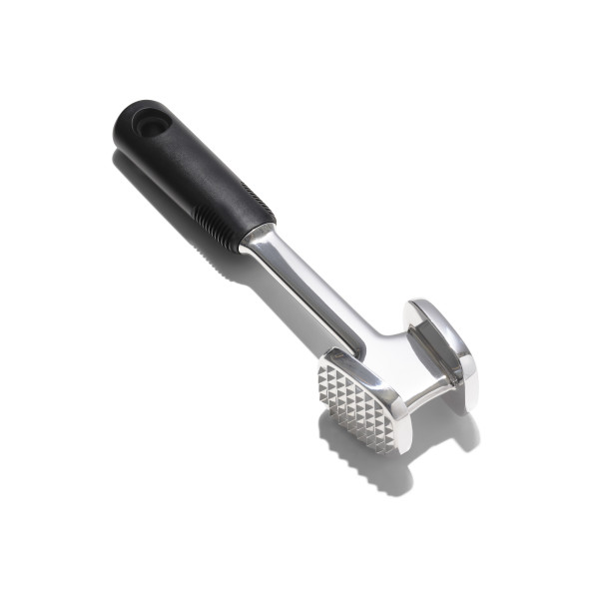
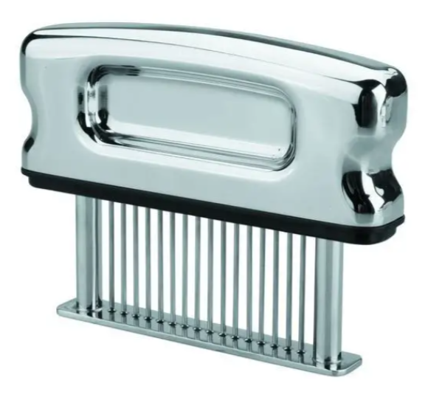
Інструменти для роботи з м’ясом (тендерайзери)
https://prom.ua/search?search_term=тендерайзер&not_found=true&source_search_term=тендерайзер
Notes:
Оригинальные шаблоны для презентаций: https://presentation-creation.ru/powerpoint-templates.html
Бесплатно и без регистрации.

Slide 5
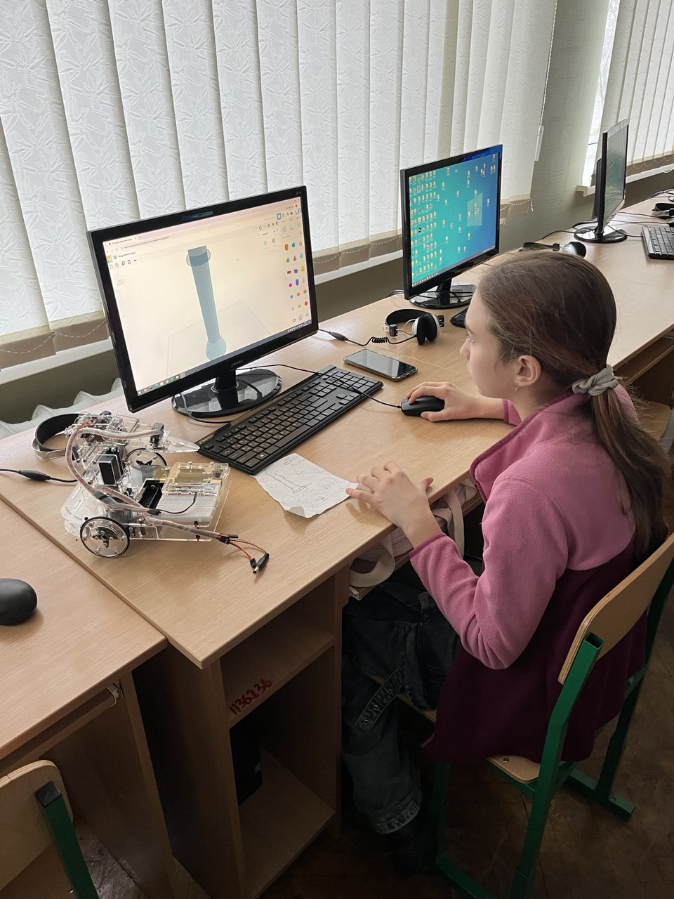
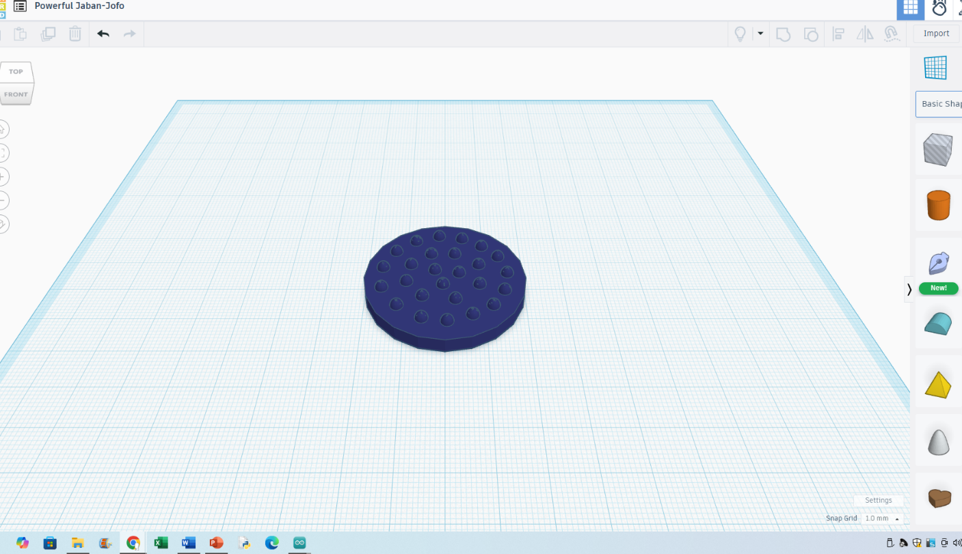
Створення 3D-моделі молотка
Програма Tinkercad
Насадка на молоток
Розробка моделі молотка
Notes:
Оригинальные шаблоны для презентаций: https://presentation-creation.ru/powerpoint-templates.html
Бесплатно и без регистрации.

Slide 6
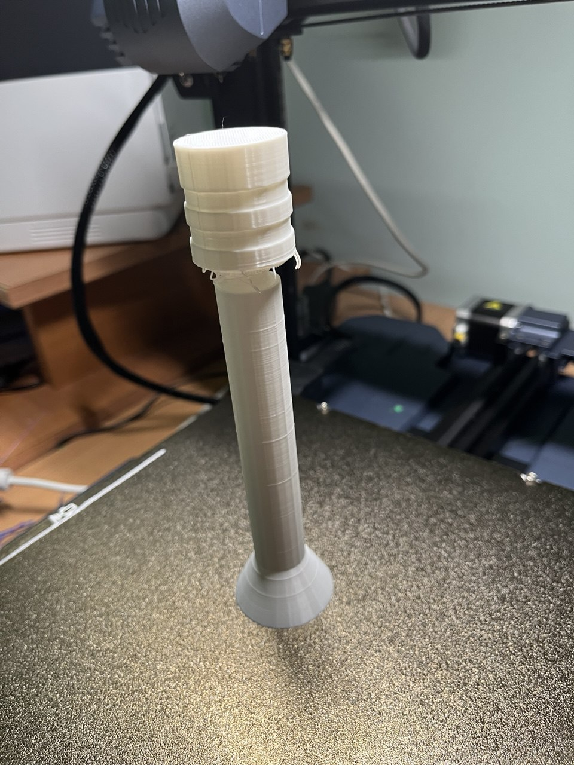
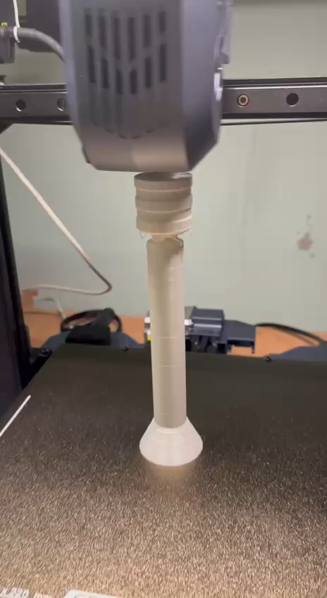
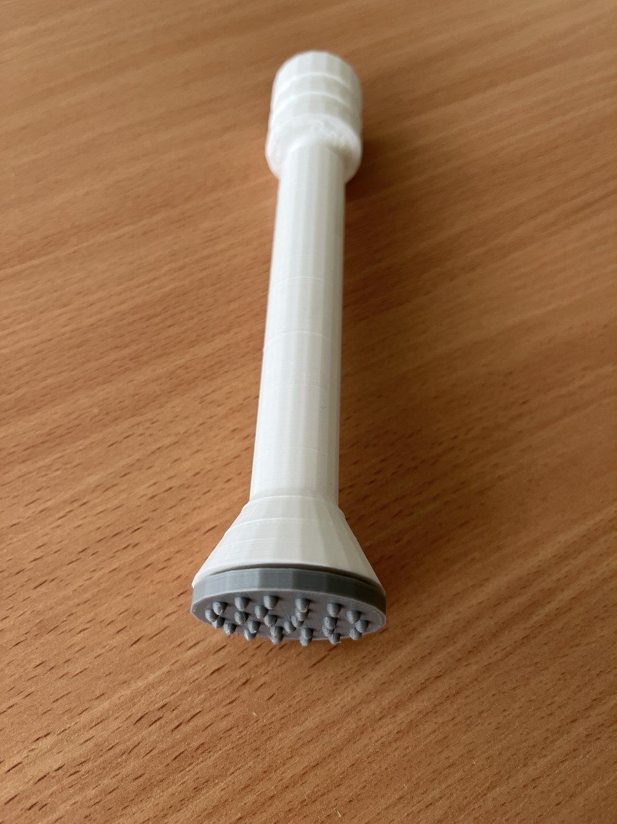
3D друк (молоток та насадка)
Notes:
Оригинальные шаблоны для презентаций: https://presentation-creation.ru/powerpoint-templates.html
Бесплатно и без регистрации.

Slide 7
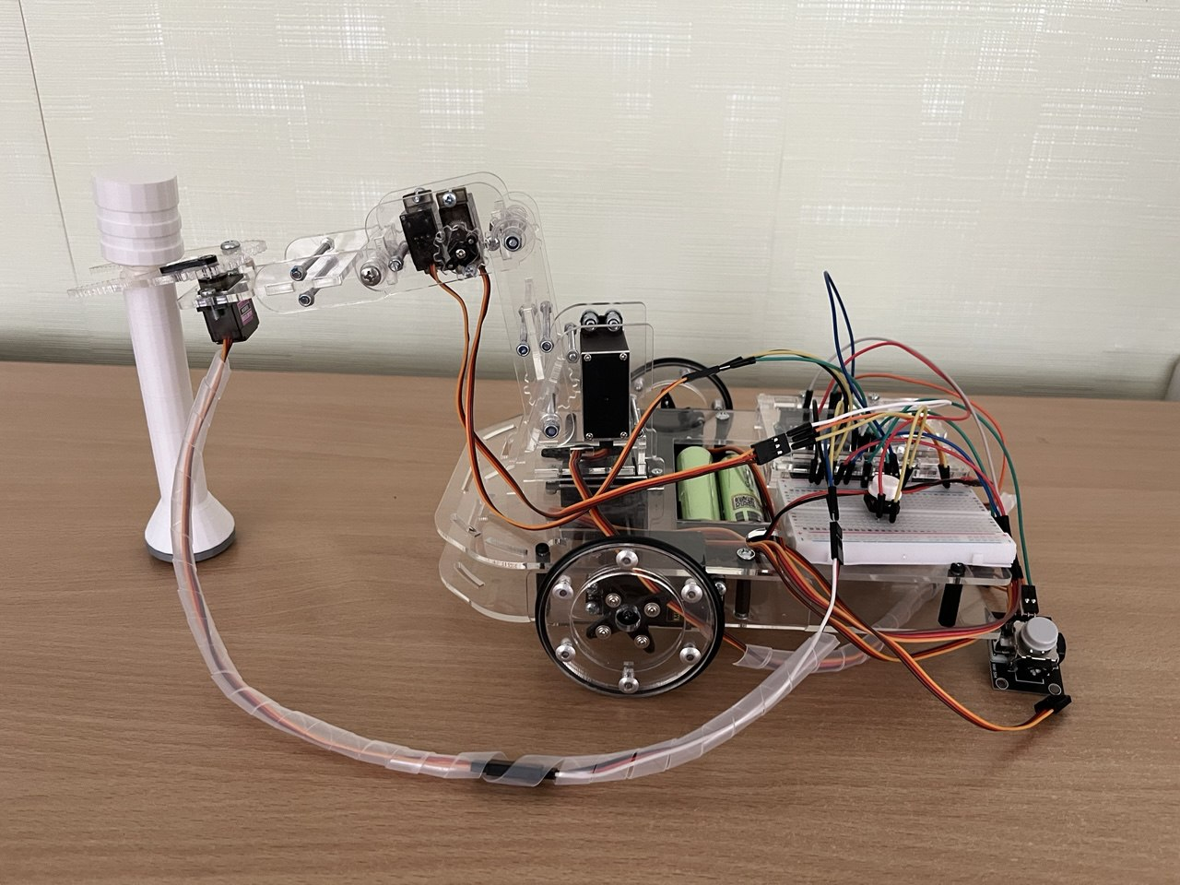
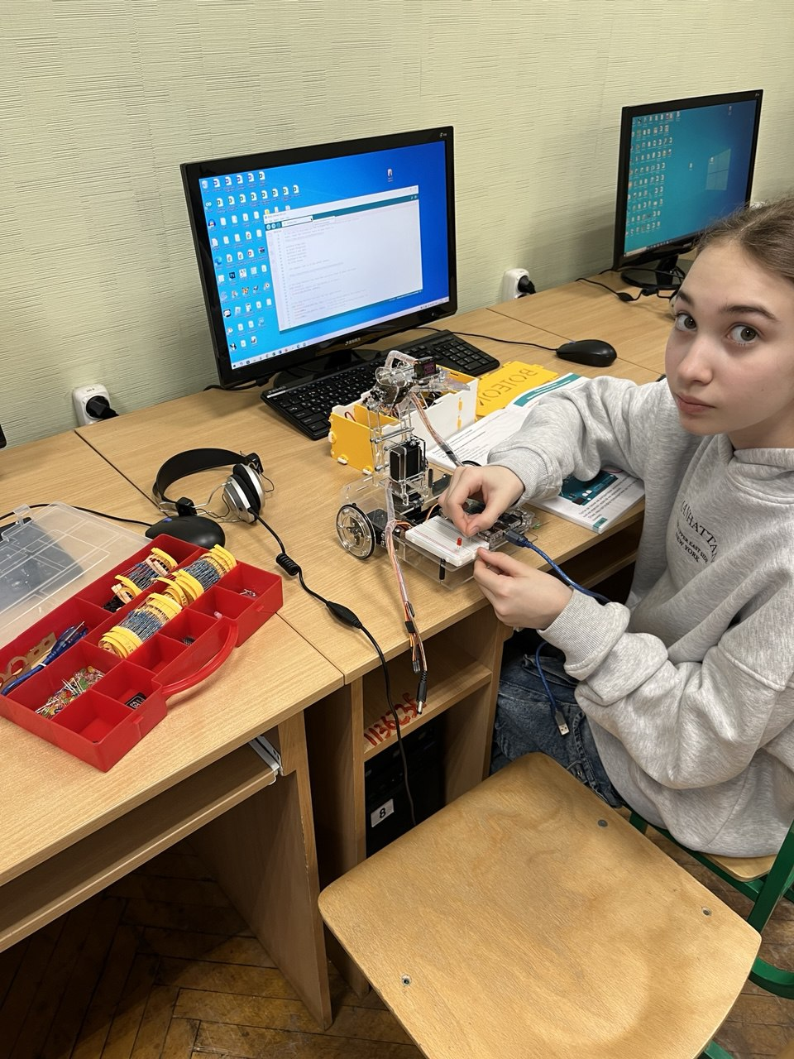
Робот-помічник «MCR»
Багатоступенева механічна рука, що імітує рухи людської руки, оснащена сервомоторами, з можливістю програмування траєкторії руху та сили удару
Notes:
Оригинальные шаблоны для презентаций: https://presentation-creation.ru/powerpoint-templates.html
Бесплатно и без регистрации.

Slide 8
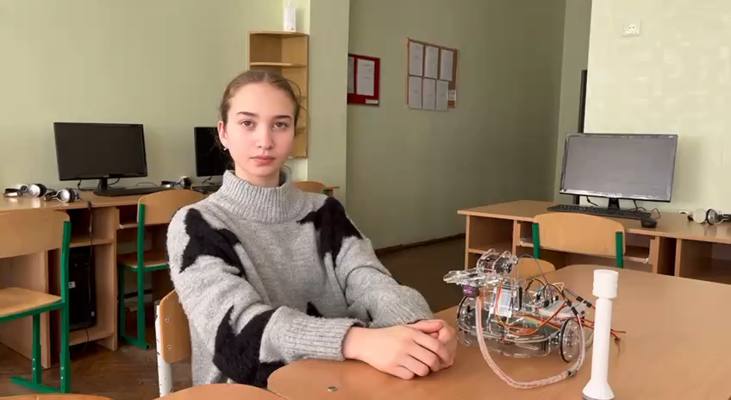
Відео роботи прототипу
Notes:
Оригинальные шаблоны для презентаций: https://presentation-creation.ru/powerpoint-templates.html
Бесплатно и без регистрации.

Slide 9
Висновки:
Під час дослідження було розглянуто теоретичні та практичні аспекти створення роботизованого помічника для відбивання м’яса.
Автоматизація процесу відбивання м’яса дозволяє значно знизити фізичне навантаження на користувача, покращити якість обробки м’ясної продукції та підвищити загальний рівень безпеки під час роботи з кухонним обладнанням.
Створений роботизований прототип базується на поєднанні механічного приводу, системи керування та датчиків, що забезпечує ефективне виконання функцій відбивання з можливістю налаштування параметрів.
Особливу увагу приділено гігієнічності конструкції, ергономічності та простоті у користуванні.
Notes:
Оригинальные шаблоны для презентаций: https://presentation-creation.ru/powerpoint-templates.html
Бесплатно и без регистрации.

Slide 10
Перспективи
Роботизований помічник для відбивання м’яса є перспективним рішенням для автоматизації кулінарних процесів, як у побуті, так і в харчовій промисловості.
Подальші дослідження можуть бути спрямовані на вдосконалення алгоритмів керування, розширення функціоналу (наприклад, автоматичне розпізнавання типу м’яса) та інтеграцію з іншими кухонними приладами.
Notes:
Оригинальные шаблоны для презентаций: https://presentation-creation.ru/powerpoint-templates.html
Бесплатно и без регистрации.

Slide 11
Використані джерела:
Шеф-робот освоює рецепти, переглядаючи відео про їжу – URL: www.unite.ai/uk/робот-кухар-освоює-рецепти-відпочинку%2C-переглядаючи-відео-про-їжу/
Каталог товарів. Тендерайзер – URL: https://prom.ua/Tenderajzer.html
Робота навчили готувати 19 страв: як він це робить – URL: https://innovation.24tv.ua/robot-flippy-vid-miso-robotics-vmiye-gotuvati-19-novini-svitu_n1438955
[Розумний спосіб життя щодня] Xiaomi Smart Cooking Robot – URL: https://c.mi.com/ua/post/83555
Notes:
Оригинальные шаблоны для презентаций: https://presentation-creation.ru/powerpoint-templates.html
Бесплатно и без регистрации.

Slide 12
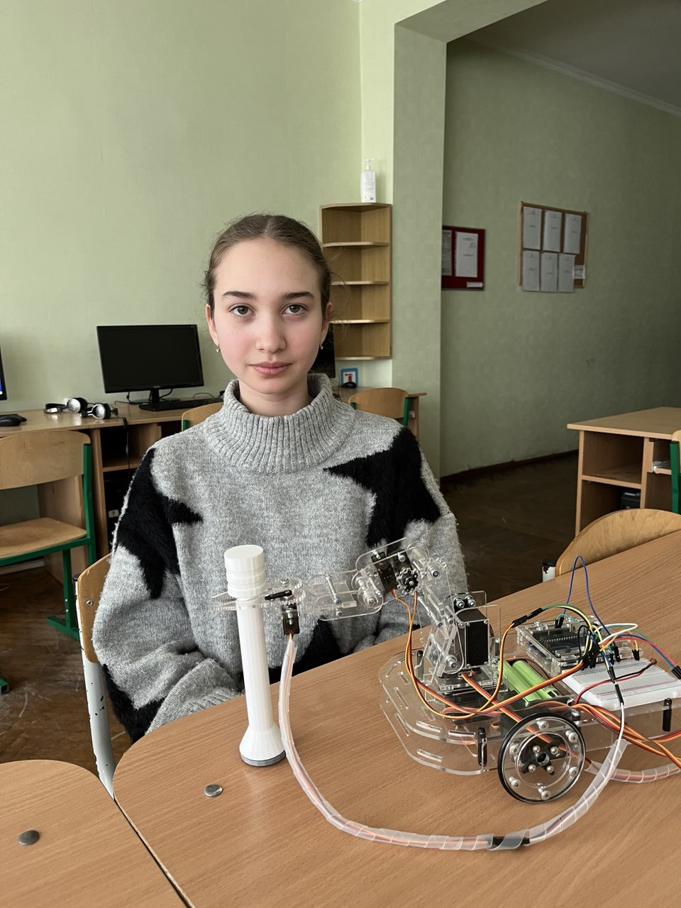
Дякую за увагу!
Notes:
Оригинальные шаблоны для презентаций: https://presentation-creation.ru/powerpoint-templates.html
Бесплатно и без регистрации.

